Slide 1
Các vấn đề dữ liệu
Dữ liệu lớn (Train > 12.000.000 hàng)
Missing Data
Dữ liệu đa biến đầu ra
Overfit

Slide 2
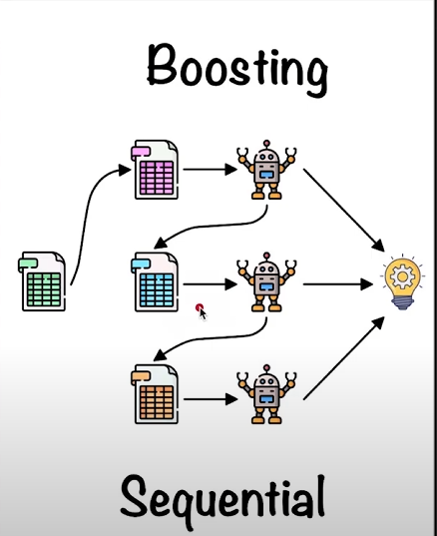


Slide 3
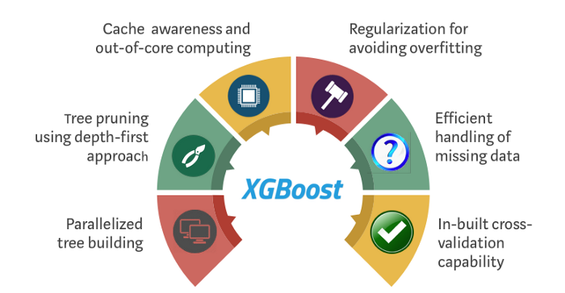

Slide 4
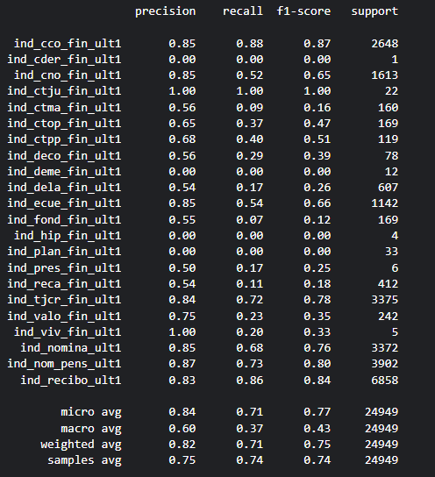
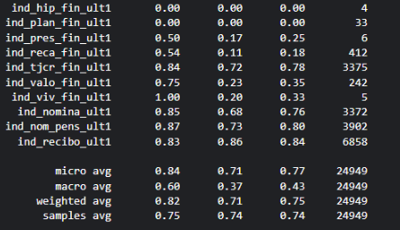
Kết quả MultiOutputClassifier
trên tập dữ liệu đánh giá (25000) :
Kết quả mAP: 0.31

